Slide 1



2020重庆公务员报考指导
主讲人：杨治林

Slide 2
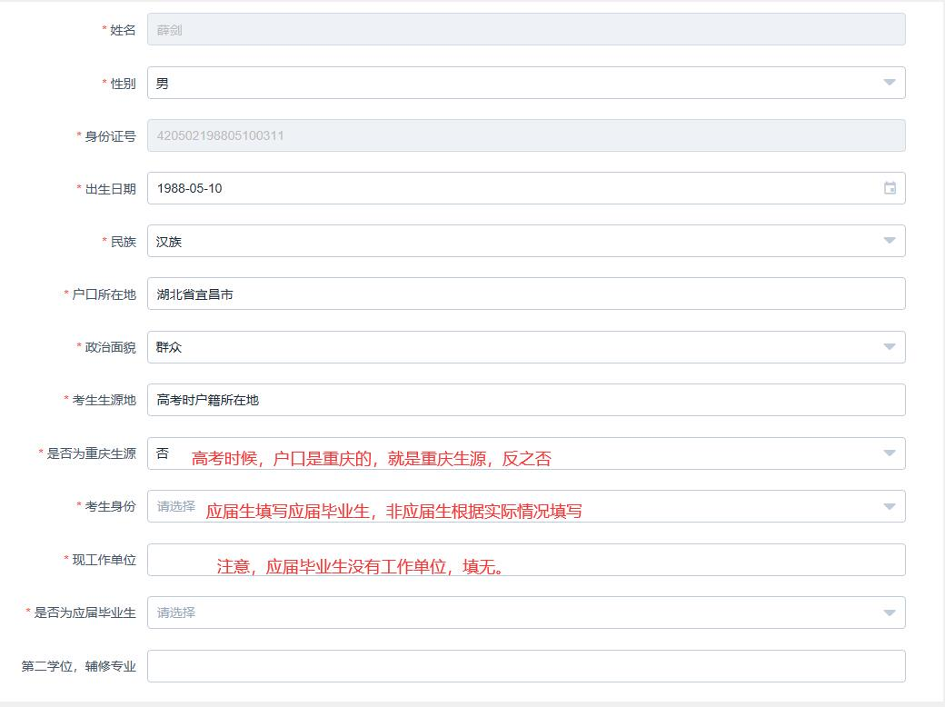

Slide 3
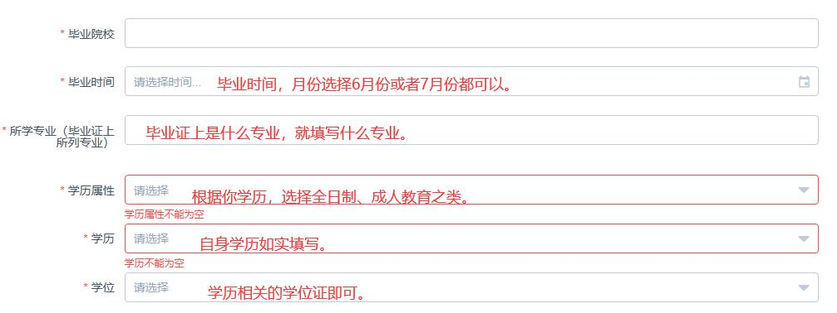

Slide 4
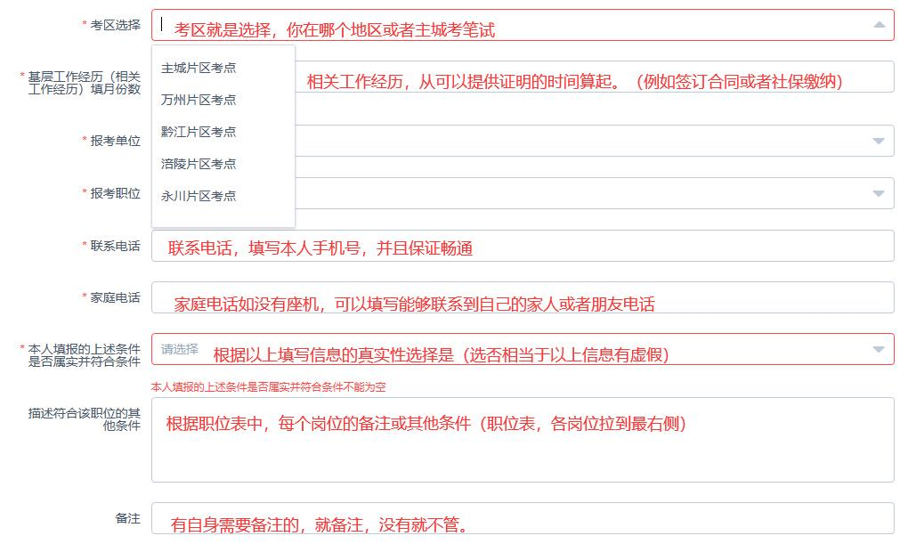

Slide 5


